Slide 1
Special families: Missionary Kids with autism or other special needs
Familias Especiales: Hijos de Misioneros (Obreros) con autismo u otra necesidades especiales
FAVOR DE SENTARSE EN GRUPOS DEL IDIOMA DE SU CORAZÓN PARA LAS DISCUSIONES
Dr Debbie Hawker
resilientexpat.co.uk
PLEASE SIT IN LANGUAGE GROUPS FOR DISCUSSION

Slide 2

INTRODUCTIONS AND AIMS
INTRODUCCIONES Y METAS

Slide 3
There has been an emerging wave of special needs awareness and diagnoses over the past decade, with reports that 18% of children have special health care needs (Wikipedia).
Ha habido una ola emergente de conciencia y diagnósticos de necesidades especiales en la última década, con informes de que el 18% de los niños tienen necesidades especiales de atención médica (Wikipedia).

Slide 4
Bryant and Bryant, 2017
‘Children with various special educational needs are found in most mission teams’
(“Serving at the ends of the earth”, p.277)
»Se encuentran niños con varias necesidades educativas en la mayoría de los equipos de misión«
("Sirviendo en los confines de la tierra", p.277)

Slide 5
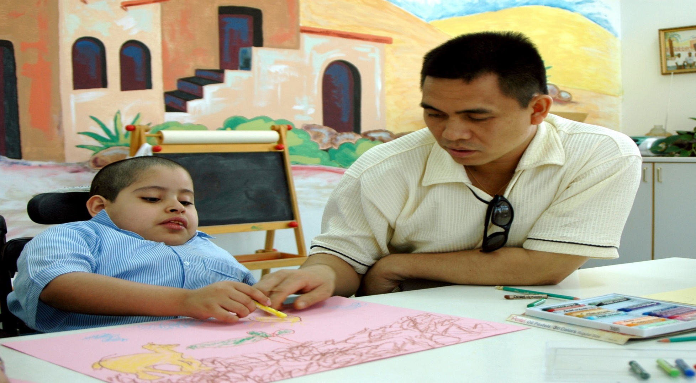
What do we mean by special needs? Discuss in groups of 3 (language groups)
¿Qué queremos decir con necesidades especiales? Discutir en grupos de 3 (por grupos de idiomas)

Slide 6

Feedback
Retroalimentación (Sus comentarios)

Slide 7
Special needs
Necesidades especiales
Limitaciones en cualquiera de las siguientes categorías:
médica (por ejemplo, enfermedad o impedimento grave o crónico),
comportamiento (por ejemplo, Trastorno de Deficiencia de Atención, ADD según sus siglas en inglés / Trastorno de Deficiencia de Atención e Hiperactividad, ADHD según sus siglas en inglés, Tourette),
desarrollo (por ejemplo, Trastorno del Espectro Autista (TEA), ASD según sus siglas en inglés, síndrome de Down y discapacidades intelectuales),
aprendizaje (por ejemplo, dislexia)
salud mental (por ejemplo, ansiedad y depresión, trastornos de la alimentación) (Mauro, 2016).
Limitations in any of the following categories:
medical (e.g. serious or chronic illness or impairment),
behavioural (e.g. ADD/ADHD, Tourette’s),
developmental (e.g. ASD, Down’s syndrome, and intellectual disabilities),
learning (e.g. dyslexia)
mental health (e.g. anxiety and depression, eating disorders) (Mauro, 2016).

Slide 8
What Qs would you ask? What advice would you give as MC?
Mr and Mrs A have just returned to their home country. They have 3 children, aged 3-8 years old. Evie (age 8) seems clever and likes to talk to adults, but does not seem very interested in other children. She does not like the food in her home country and wants to keep eating rice every day. She also dislikes certain clothes. She gets upset when routines are changed. She has been having a lot of tantrums since she moved country. Mr and Mrs A have been invited to take on a leadership role, but that would mean moving again.
Notes:
What Qs would you ask? What advice would you give as MC?
Mr and Mrs A have just returned to their home country. They have 3 children, aged 3-8 years old. Evie (age 8) seems clever and likes to talk to adults, but does not seem very interested in other children. She does not like the food in her home country and wants to keep eating rice every day. She also dislikes certain clothes. She gets upset when routines are changed. She has been having a lot of tantrums since she moved country. Mr and Mrs A have been invited to take on a leadership role, but that would mean moving again.

Slide 9
¿Qué preguntas pedirías? ¿Qué consejo darías como proveedor de cuidado integral de obreros?
El Sr. y la Sra. A acaban de regresar a su país de origen. Tienen 3 niños, de 3-8 años. Evie (8 años) parece inteligente y le gusta hablar con adultos, pero no parece muy interesada en otros niños. No le gusta la comida en su país de origen y quiere seguir comiendo arroz todos los días. A ella tampoco le gusta cierta ropa. Se enoja cuando se cambian las rutinas. Ella ha tenido muchos berrinches (arrebatos) desde que se mudó del país. El Sr. y la Sra. A han sido invitados a asumir un rol de liderazgo, pero eso significaría volver a mudarse.

Slide 10
Questions
Preguntas
Has Evie changed since moving, or usually like this?
Why dislikes clothes – texture or other reasons?
How are the other children?
Resources to help in home country and 3rd country (including schooling options, healthcare and support)
Opinion of each family member
¿Ha cambiado Evie desde que se movió, o ella es generalmente así?
¿Por qué no le gusta la ropa, la textura u otras razones?
¿Cómo están los otros niños?
Los recursos para ayudar en el país de origen y el tercer país (incluidas las opciones de escolaridad, atención médica y apoyo)
Opinión de cada miembro de la familia

Slide 11
Questions
Preguntas
¿Ha sido evaluada Evie / comentarios de los profesores?
¿Algúna otra señal (de trastorno del procesamiento sensorial o TEA -Trastorno del Espectro Autista, ASD según sus siglas en inglés?)
¿Dispuesto y capaz de tener una evaluación si está indicado?
Habilidad de los padres para hacerle frente a la situación
Has Evie been assessed/ comments from teachers?
Any other signs (of sensory processing disorder or ASD?)
Willing and able to have assessment if indicated?
Ability of parents to cope

Slide 12

Discuss: What do you know about autistic spectrum disorder? Which child might have ASD?
Discuta: ¿Qué sabe usted sobre el trastorno del espectro autista (TEA)? ¿Qué niño podría tener TEA (ASD, según sus siglas en inglés)?

Slide 13
Diagnosis
Diagnóstico
First check hearing and sight
Diagnosis may take over a year, with a multi-disciplinary team (e.g. OT, physiotherapist, speech therapist, paediatrican)
Primero revise la audición y la vista
El diagnóstico puede demorar más de un año, con un equipo multidisciplinario (por ejemplo, terapeuta ocupacional, fisioterapeuta, terapeuta del habla, pediatra)

Slide 14
Ejemplos del diagnóstico del trastorno del espectro autista (TEA): Desde el deterioro temprano del desarrollo debido a
Example ASD diagnosis: From early development impairment due to
Déficits en la comunicación e interacción social (por ejemplo, conversación, contacto visual, gestos, juego imaginativo, hacer amigos, emociones compartidas)
Comportamientos o intereses restrictivos y repetitivos (por ejemplo, rutinas, no le gusta los cambios, preocupación por los intereses, disgusto de ciertas texturas)
Deficits in social communication & interaction (e.g. conversation; eye contact; gestures; imaginative play; making friends; shared emotions)
Restrictive, repetitive behaviour or interests (e.g. routines; dislike change; preoccupation with interests; dislike certain textures)

Slide 15
How does the other person think? How does the other person process thoughts?
¿Cómo piensa la otra persona? ¿Cómo procesa la otra persona los pensamientos?

Slide 16
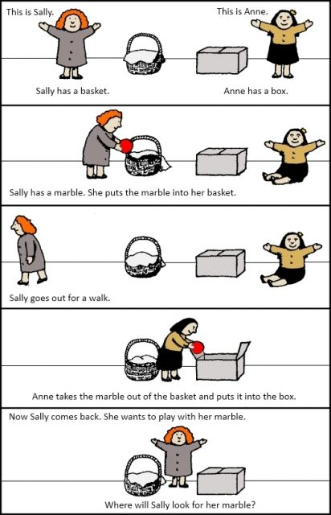
Theory of mind
Teoría de la mente,
donde se trata de poder
ver algo desde la
perspectiva de la
otra persona

Slide 17
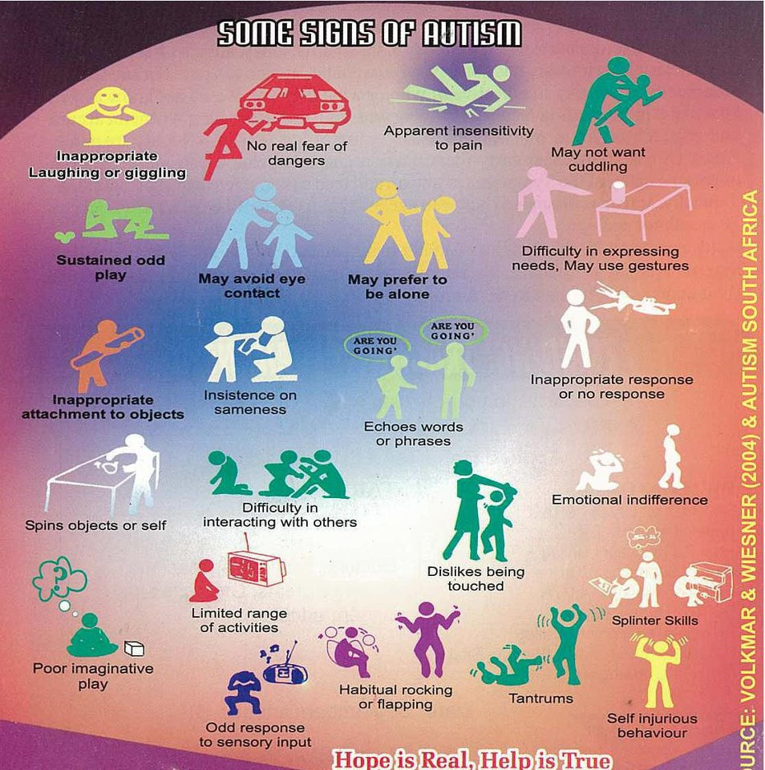
Algunas señales de autismo
Insensibilidad aparente al dolor
Sin miedo real a los peligros
Pueda que no quiera que lo abrasen
Risa inapropiada
Juego sostenido raro
Dificultad para expresar necesidades; puede usar gestos
Puede evitar el contacto visual
Puede preferir estar solo
¿vas?
¿vas?
Volkmar & Wiesner (2004) & Autism South Africa
Afán inapropiado a los objetos
Respuesta inapropiada o no provee respuesta
Insistencia en la igualdad
Repite palabras o frases que escucha (ecolalia)
Dificultad para interactuar con los demás
Indiferencia emocional
Gira objetos o a si mismo
No le gusta ser tocado
Rango limitado de actividades
Habilidades dominadas antes de lo que se espera en el desarrollo
Juego imaginativo pobre
Movimientos habituales como mecerse o mover las extremidades
Sensibilidad sensorial con reacciones extrañas
Comportamiento auto agresivo
¡La esperanza es real, la ayuda es verdadera!

Slide 19

Positive aspects
Honesty
Trusting
Faithfulness
Reliability
Punctuality
Good at careful, routine tasks
Good memory

Slide 20
Evie’s family decide to accept the move
La familia de Evie decide aceptar mudarse
*Evie is diagnosed with ASD.
*What recommendations do you make, as member care provider?
Evie es diagnosticada con TEA (Trastorno del Espectro Autista).
Cómo un proveedor de cuidado integral a obreros, ¿Cuáles recomendaciones harás?

Slide 21
Screening, placement & preparation
Evaluación, colocación preparación
PREPARE: How will Evie cope with change? (Food, people, climate, routines, sleep etc.)
PREPARACIÓN: ¿Cómo manejará Evie los cambios? (Comida, la gente, el clima/tiempo, las rutinas, horario de dormir, etc.)

Slide 22
Screening, placement & preparation
Evaluación, colocación preparación
COLOCACIÓN: ¿Adónde vivir? Y ¿A qué escuela asistir?
Soporte (apoyo) temprana para educación especial
Maestros quienes entiendan necesidades especiales; tener un reporte claro de la escuela previa.
Entrenar el equipo para que sean entendidos
Evite áreas súper inseguras donde es posible tener evacuaciones etc. o tener calma en una crisis o no poder hablar libremente de la misión.
PLACEMENT: Where to live & go to school?
* Early special educational support
* Teachers who understand special needs; clear report from previous school
* Train the team so they are understanding
* Avoid highly insecure areas where evacuation etc. likely or need calm in crises or need to not speak freely about mission

Slide 23
Screening, placement & preparation
Evaluación, colocación, preparación
* AWARE: Health risks (if lick dirty objects, run off, hurt self in tantrums etc.) What medical facilities?
*Avoid over-stimulation
ATENTO: Riesgos de salud (si lambe objetos sucios, si se va del lugar, si se lastima en los arrebatos, etc.) ¿Qué lugares médicas existen?
Evite la sobre estimulación

Slide 24
Los requisitos para proveer cuidado integral a obreros y ayudar a la familia a echar para adelante
Member care needs and helping families thrive
Reduce number of moves / travel
Support for parents/ siblings (respite?)
Helping child with ASD build friendships and cope with the change when others move/ home assignment etc.
Offer practical help
Reducir el número de mudanzas / viajes
Soporte (apoyo) para los padres / hermanos (¿tiempo de descanso / alivio?)
Ayudar al niño con TEA crear amistades y manejar los cambios cuando otros se mudan / se regresan a sus países, etc.)
Ofrezca ayuda práctica

Slide 25
Discuss
Para discutir
¿Cuáles dificultades enfrentan las familia con necesidades especiales en misiones?
¿Cómo podrás ayudarle con sus necesidades de cuidado integral?
¿Cómo podremos ayudarles a echar adelante?
What difficulties do families with special needs face in mission?
How could you help meet their member care needs?
How can we help them thrive?

Slide 26
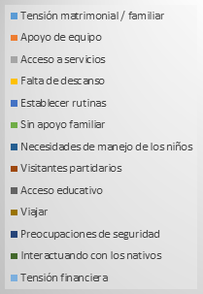
From Deanna Richey’s MA thesis
De la tesis de Deanna Richey para la maestría
Calificación: Los aspectos mas difíciles de la necesidades especiales en misiones

Slide 27
Como podremos ayudar con:
How can we help with:
¿Viajes?
¿Arrebatos (rabias)?
¿Dormir?
¿Entrenar a ir al baño?
¿Amistades?
¿Las comidas?
¿Acoso?
Travel?
Tantrums?
Sleep?
Toileting?
Friends/ social skills?
Eating?
Bullying?

Slide 28
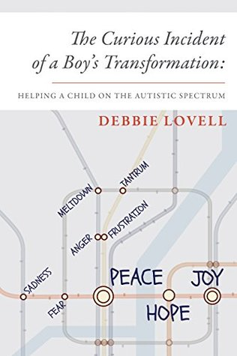
What about church and faith?
¿Y qué de la iglesia? ¿y la fe?
El incidente curioso de la transformación de un niño: Ayudar a un niño en el espectro autista
–por Debbie Lovell

Slide 29
Spiritual help: Wilson & Wilson
‘There’s something about expressing what we feel in words, and music, that helps us to come to terms with it, and to take it before God in anguished prayer. Christians, in particular, can feel like we ought not to vent our emotions at God; we prefer tidy prayers like “God we don’t understand, but we trust you” to the chaotic, confused, howling prayers we find in the Psalms. But those songs are in the Bible because we are supposed to express ourselves that way. “How long, O Lord? Will you forget us forever? What are you doing?... If you ever loved us, O God, come and fix things. Now!”

Slide 30
Ayuda espiritual: Wilson y Wilson
'Hay algo sobre el expresar lo que sentimos en palabras y música, que nos ayuda a aceptarlo y llevarlo ante Dios en oración con angustias. Los cristianos, en particular, pueden sentir que no debemos desahogar nuestras emociones ante Dios. Preferimos oraciones ordenadas como "Dios, no entendemos, pero confiamos en Ti" a las oraciones caóticas, confusas y aulladoras que encontramos en los Salmos. Pero esas canciones están en la Biblia porque se supone que debemos expresarnos de esa manera. "¿Cuánto tiempo, oh Señor? ¿Nos olvidarás para siempre? ¿Qué estás haciendo? ... Si alguna vez nos amó, oh Dios, ven a arreglar las cosas. ¡Ahora (En este momento preciso)!"
Notes:
Spiritual Help: Wilson & Wilson
‘There’s something about expressing what we feel in words, and music, that helps us to come to terms with it, and to take it before God in anguished prayer. Christians, in particular, can feel like we ought not to vent our emotions at God; we prefer tidy prayers like “God we don’t understand, but we trust you” to the chaotic, confused, howling prayers we find in the Psalms. But those songs are in the Bible because we are supposed to express ourselves that way. “How long, O Lord? Will you forget us forever? What are you doing?... If you ever loved us, O God, come and fix things. Now!”

Slide 31
Enjoyment: Wilson & Wilson
‘Joy comes from other people. … you may need to think carefully about which people increase your happiness in God, and seek them out. You probably already know who they are: people who, when you’ve finished being with them, make you more joyful in who God is and what he’s done. Ring them. Get time with them. And pass the effect on to others.’
Notes:
Enjoyment: Wilson & Wilson
‘Joy comes from other people. … you may need to think carefully about which people increase your happiness in God, and seek them out. You probably already know who they are: people who, when you’ve finished being with them, make you more joyful in who God is and what he’s done. Ring them. Get time with them. And pass the effect on to others.’

Slide 32
Disfrute: Wilson & Wilson
'La alegría viene de otras personas. ... puede que necesites pensar cuidadosamente sobre qué personas aumentan tu felicidad en Dios y buscarlas. Probablemente ya sepas quiénes son: personas que, cuando terminaste de estar con ellos, te hacen más feliz con Quien es Dios y lo que ha hecho. Llámelos por teléfono. Tómese tiempo con ellos. Y pasa el efecto a otros '.

Slide 33
Evie’s brother is now showing similar behaviour patterns
El hermano de Evie está mostrando patrones de comportamiento similares hoy día
What do you suggest?
¿Qué le sugiere?

Slide 34
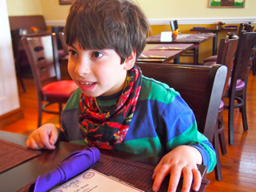
Copying? Or also has ASD?
¿Está duplicando (copiando)? O ¿también tiene TEA?
* Genetic predisposition
Ask for an assessment?
Nature and extent of his difficulties
*Predisposición genética
¿Pida por un asesoramiento?
El comienzo y gravedad de sus dificultades

Slide 35

What resources would you recommend?
¿Cuáles recursos recomendarías?

Slide 36
https://www.condeopress.com/ products/the-curious-incident-of-a-boy-s-transformation E-copy from Amazon
El incidente curioso de la transformación de un niño: Ayudar a un niño en el espectro autista
–por Debbie Lovell

Slide 37

La vida que nunca esperaba: Echando para adelante cuando eres padre de niños con necesidades especiales
-por Andrew y Rachel Wilson

Slide 38
National Autistic Society
https://www.autism.org.uk/
La Sociedad Autista Nacional en Inglaterra
Autism Society (en español)
http://www.autism-society.org/en-espanol/

Slide 39

Sirviendo en los confines de la tierra: Vida familiar y los niños en una tercera cultura -por Steve y Gill Bryant

Slide 40

Your questions, comments and examples to share
Sus preguntas, comentarios y ejemplos para compartir
¡Lo podemos hacer!
Pregúntale a una madre de un niño de necesidades especiales si quieres lograr hacer algo.

Slide 41
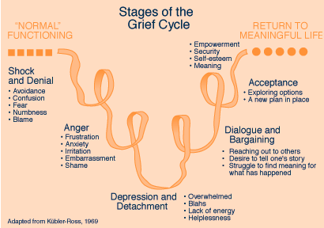
What are the member care needs when a child dies?
¿Cuáles son las necesidades de cuidado integral necesarios cuando muere un niño?
Funcionamiento “Normal”
Regresar a una Vida Significativa
Las Etapas del Ciclo de Duelo
Parálisis y Negación
Aceptación
Explorar opciones
Tener un plan nuevo en lugar
Evadir
Confusión
Miedo
Entumecimiento
Culpa
Enfado, Indiferencia o Ira
Dialogo y Negociación
Ira
Frustración
Ansiedad
Irritación
Abochornó
Vergüenza
Acercarse a los demás
Desear contar su propia historia
Luchar para encontrar el significado de lo que sucedió
Dolor Emocional (o depresión)
Abrumado
Le da igual
Falta de energía
Impotencia

